Slide 1
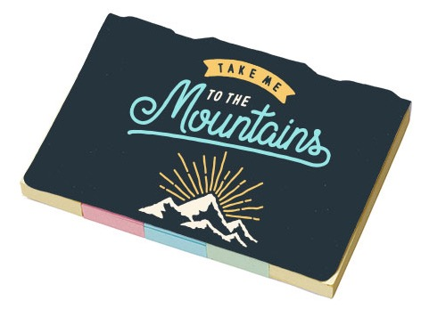
【提案書】
カスタムデザイン付箋セット(M)
特徴
パステル調のカラーが可愛い便利な付箋セット、Mサイズです。こちらはオリジナル名入れ必須商品となっており、フルカラープリントも可能ですので販促用などに是非ご活用ください。
納期
納期スペース
仕様
素 材：紙(各色約60枚)
サイズ：75×50×7mm（包装形態：OPP袋）
お見積
お見積りスペース

